Slide 1
Reinforcement Learning
Применение RL на финансовых рынках
otus.ru

Slide 2



Проверить, идет ли запись
Напишите «+» в чат, если меня слышно и видно

Slide 3

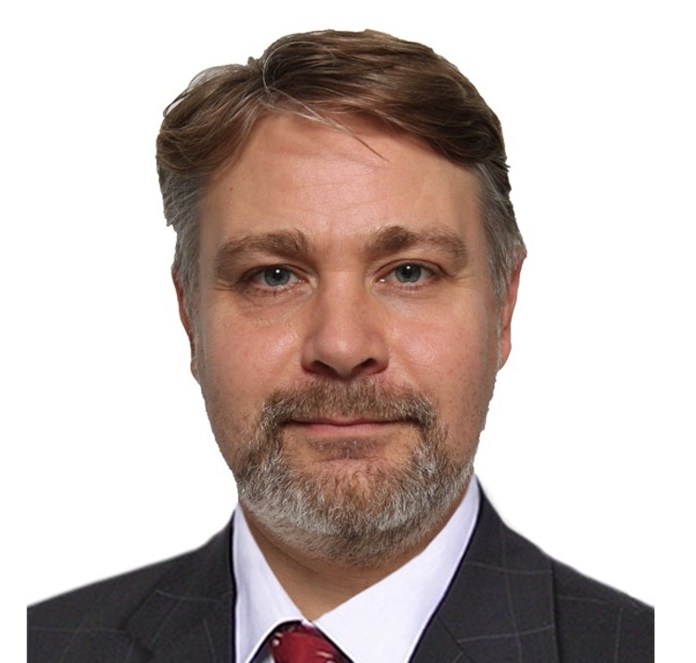
Reinforcement Learning Применение RL на финансовых рынках
Открытый урок
Игорь Стурейко
Руководитель курса Reinforcement Learning
Руководитель отдела, главный инженер проекта НИИгазэкономика
Опыт:
Окончил МГУ, PhD теоретическая физика
Более 15 лет занимался прикладной математикой и мат. моделированием (Data Scientist) в НИИ ПАО Газпром
С++, Python
Анализ временных рядов, эволюционное развитие сложных систем

Slide 4
Маршрут вебинара
1. Знакомство
6. Модель финансового рынка
2. Об ОТУС
7. RL для финансового рынка
3. Обучение с подкреплением
8. Команда курса
4. Основные алгоритмы RL
8. О курсе, программа обучения
5. Deep RL
9. Рефлексия

Slide 5


Расскажите о себе
Как вас зовут? Откуда вы?
Ваш опыт работы в IT?
С какой основной целью вы записались на занятие?

Slide 6






Правила вебинара
Активно
участвуем
Условные
обозначения
Индивидуально
Задаем вопрос
в чат
Документ
Ответьте себе или
задайте вопрос
Вопросы вижу в чате,
могу ответить не сразу

Slide 7
Об ОТУС

Slide 8



О компании
Сфера
ОТУС специализируется на обучении в IT.
Наша фишка — продвинутые программы для специалистов
с опытом и быстрый запуск курсов по новым набирающим популярность технологиям.
Клиенты
Наши партнеры современные технологичные компании.
А обучение и открытые материалы привлекают специалистов
разных грейдов: junior, middle, senior, lead.
Notes:
Давайте поближе познакомимся с ОТУС.
ОТУС задумывался как компания, которая позволяет обучаться у опытных специалистов высокого уровня в различных областях IT, каждого из которых мы обучаем, как эффективно преподавать.
Мы сторонники обучения у практиков, а не теоретиков, поэтому все наши преподаватели являются действующими специалистами, что позволяет им постоянно быть в курсе лучших решений и оперативно дополнять программу необходимыми изменениями.
Изначально мы создавали курсы для повышения квалификации действующих специалистов в области IT, но стали получать множество запросов на обучение с нуля, поэтому сейчас мы даем возможность любому замотивированному человеку освоить специальность в области IT.

Slide 9

Образование в ОТУС
Программы курсов
OTUS имеет образовательную лицензию, поэтому наши курсы являются программами повышения квалификации и профессиональной переподготовки.
Notes:
В связи с тем, что OTUS имеет образовательную лицензию, поэтому наши курсы являются программами повышения квалификации и профессиональной переподготовки.
Программы курсов в OTUS разрабатываются на основе того, что требуется на данный момент на кадровом рынке в топовые компании.

Slide 10


Направления курсов
Обучение специалистов разных грейдов: junior, middle, senior, lead
Программирование
Инфраструктура
Тестирование
Аналитика
Data Science
Управление
GameDev
Информационная безопасность
Notes:
Курсы разработаны с учетом требований к специалистам на открытые вакансии топовых IT-компаний junior, middle и senior уровня

Slide 11

Мы в цифрах
130+
600+
курсов для junior, middle, senior специалистов
и менеджеров
преподавателей делятся актуальными знаниями
и реальными кейсами, востребованными в IT-индустрии
6
20 000+
430 000+
лет со дня основания компании
выпускников уже прошли обучение по программам, адаптированным под запросы ведущих работодателей
ИТ-специалистов в нашем сообществе, читают наши материалы, учатся
и общаются на наших площадках

Slide 12

Напишите, пожалуйста, в чат подходящую цифру
1 - если уже учились у нас в компании
2 - если НЕ учились, но слышали о нас
3 - если впервые знакомитесь с OTUS

Slide 13
Reinforcement Learning

Slide 14

Цели вебинара
После занятия вы сможете
1. | Выделить основные отличительные черты Reinforcement Learning
2. | Понимать области применения Reinforcement Learning
3. | Понимать схему применения Reinforcement Learning для финансовых рынков
4. | Понимать принципы построения собственного окружения
5. | Реализовать агента, обучающегося на модели финансового рынка

Slide 15
Что такое Reinforcement Learning

Slide 16

Reinforcement Learning

Slide 17
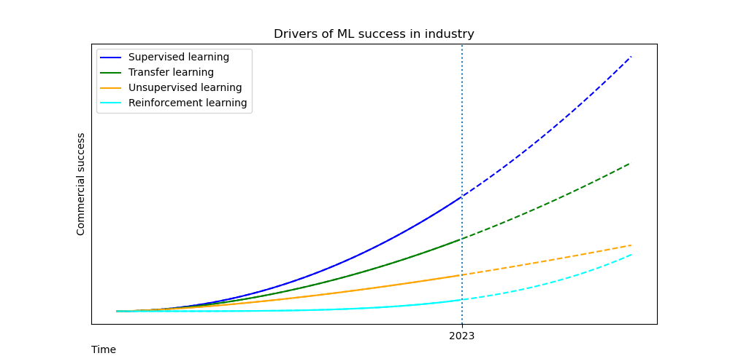
Место обучения с подкреплением
Andrew Ng, NIPS
Notes:
В процессе обучения агент экспериментирует, выбирая различные действия, и учитывает полученную обратную связь в виде наград или штрафов, чтобы улучшить свою стратегию.

Slide 18
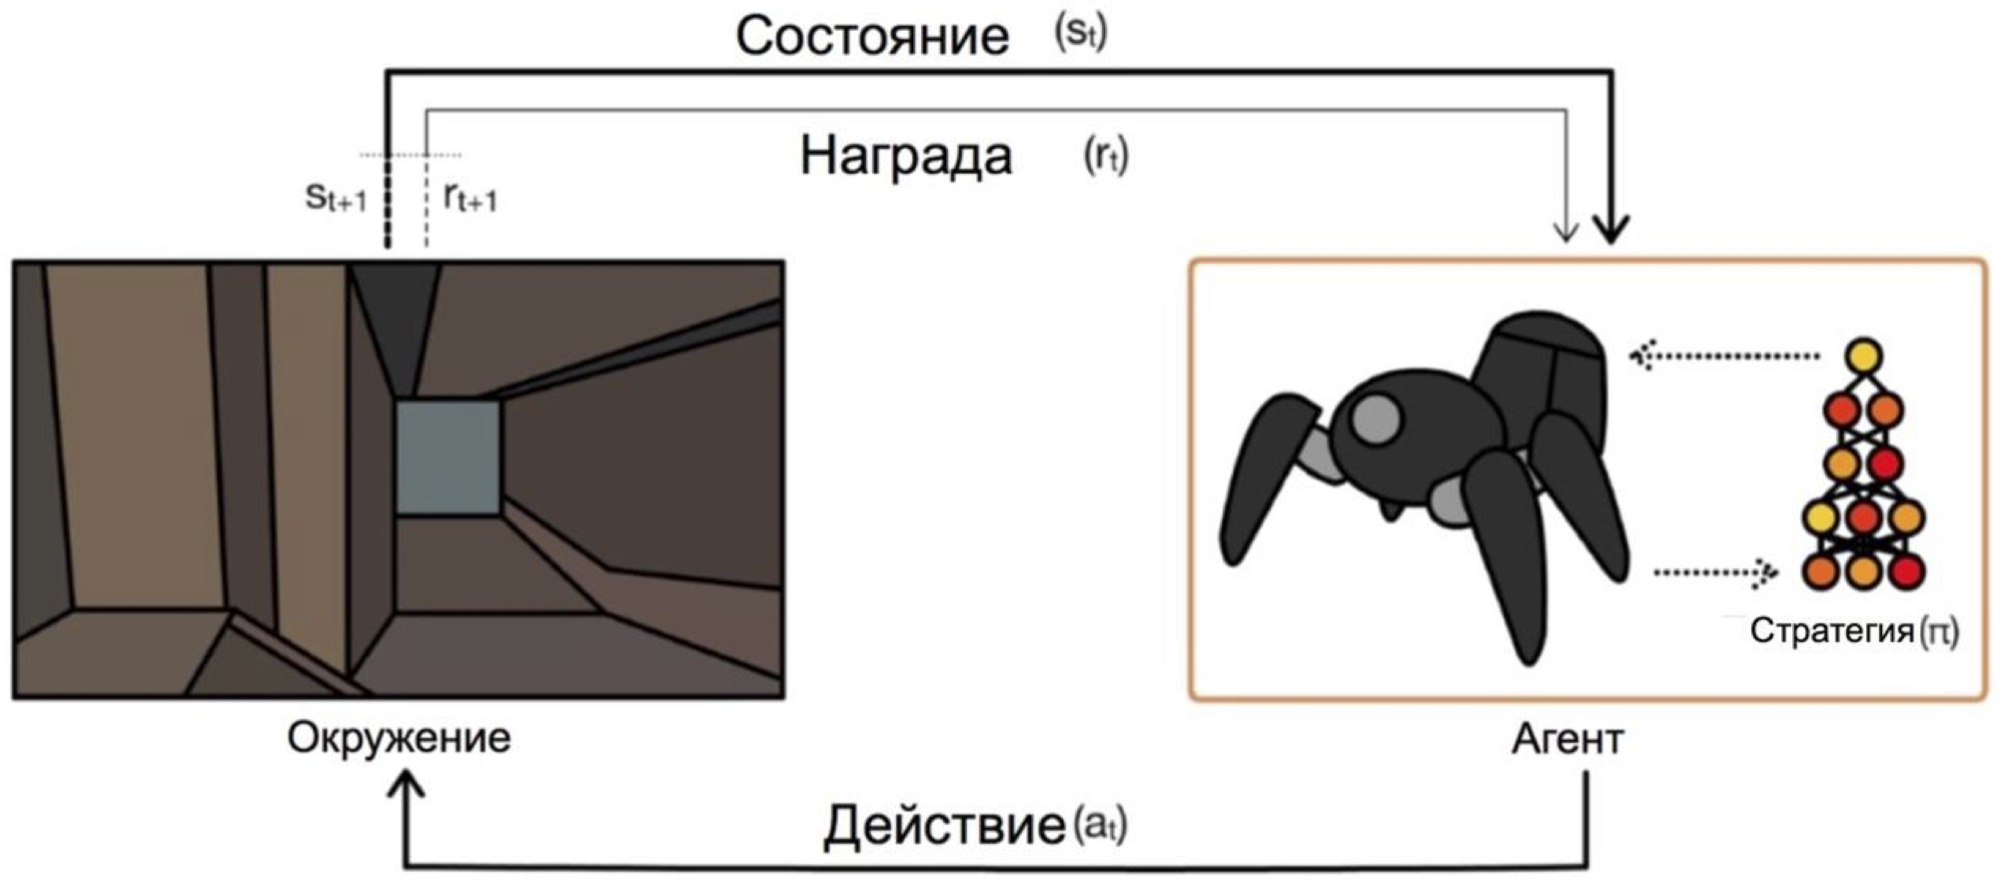
Что такое Обучение с Подкреплением?
Обучение с Подкреплением - это направление машинного обучения, где агент (искусственный интеллект) обучается, принимая решения и действуя в некоторой среде с целью максимизировать некую награду.
Этот метод обучения схож с тем, как люди и животные учатся на основе положительного и отрицательного подкрепления.

Slide 19
Алгоритмы RL

Slide 20
Обзор алгоритмов RL
Model-free
RL Algorithms
Model-based
Policy Optimization
Q-Learning
Learn Model
Given Model
DDPG
DQN
World Models
DP
A2C / A3C
C51
I2A
LQR
TD3
PPO
QR-DQN
MBMF
MPC
SAC
TRPO
HER
MBVE
MCTS
ACKTR
CMA-ES
AlphaZero
BOMB
CEPO

Slide 21
Алгоритмы RL на курсе
Model-free
RL Algorithms
Model-based
Policy Optimization
Q-Learning
Learn Model
Given Model
DDPG
DQN
World Models
DP
A2C / A3C
C51
I2A
LQR
TD3
PPO
QR-DQN
MBMF
MPC
SAC
TRPO
HER
MBVE
MCTS
ACKTR
CMA-ES
AlphaZero
BOMB
CEPO

Slide 22
Алгоритмы RL сегодня
Model-free
RL Algorithms
Model-based
Policy Optimization
Q-Learning
Learn Model
Given Model
DDPG
DQN
World Models
DP
A2C / A3C
C51
I2A
LQR
TD3
PPO
QR-DQN
MBMF
MPC
SAC
TRPO
HER
MBVE
MCTS
ACKTR
CMA-ES
AlphaZero
BOMB
CEPO

Slide 23
Environment – финансовый рынок

Slide 24


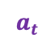
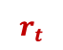

Задача
$$r_{t}$$
$$s_{t}$$
$$a_{t}$$

Slide 25


Модель рынка
environment
reset() → we have 10 000 $
env.action_space →
[‘buy’, ‘do nothing’, ‘sell’]
Discrete(3) = [-1, 0, 1]
Stocks data
env.observation_space →
[’open’, ‘close’, ‘high’, ‘low’, ‘close’] Box( [0 0 0 0 0],
[1e+6 1e+6 1e-6 1e+6 1e+10],
(5,),
float32. )
env.reset() → (state, info)
env.step(action) → (state, reward, done, info)

Slide 26
Модель рынка - реализация
import gymnasium as gym
class StockTradingEnv(gym.Env):
"""
Stock market simulator class
"""
def __init__(self, df: Pandas.DataFrame):
…
def step(self, action):
…
return obs, reward, done, trunc, info
def reset(self)
…
return obs, info

Slide 27
Торговый агент

Slide 28
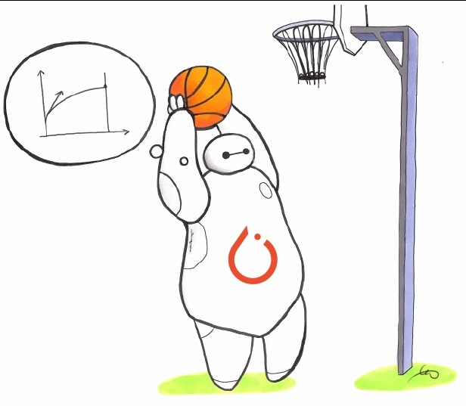
Реализация агента
import gymnasium as gym
from stable_baselines3 import PPO
env = DummyVecEnv([lambda: StockTradingEnv(df)])
model = PPO("MlpPolicy", env)
model.learn(total_timesteps=20000, log_interval=1)
Stable baselines3

Slide 29
Практика

Slide 30
Практическая реализация
1. | Реализовать среду имитирующую финансовый рынок
2. | Обучить агента торговле на финансовом рынке

Slide 31
Пути совершенствования

Slide 32
Улучшение модели
Улучшения среды
1. | Расширить набор индексов рынка
Улучшения агента
1. | Анализировать множество индексов
2. | Анализировать обобщенные показатели
3. | Анализировать временные зависимости и учить агента на их выводах
4. | Использовать много взаимодействующих агентов
5. | Анализировать внешние данные

Slide 33
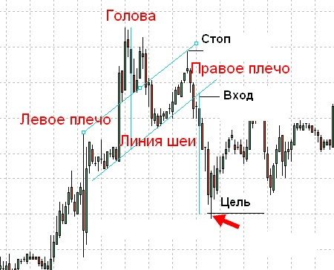
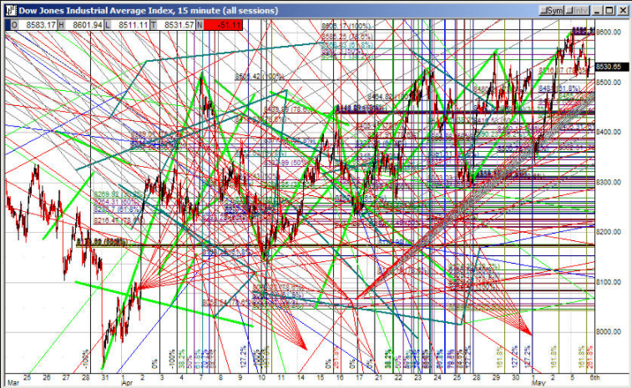

Расширить набор индексов рынка

Slide 34
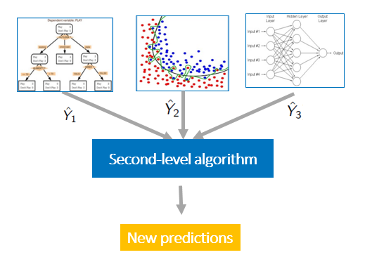
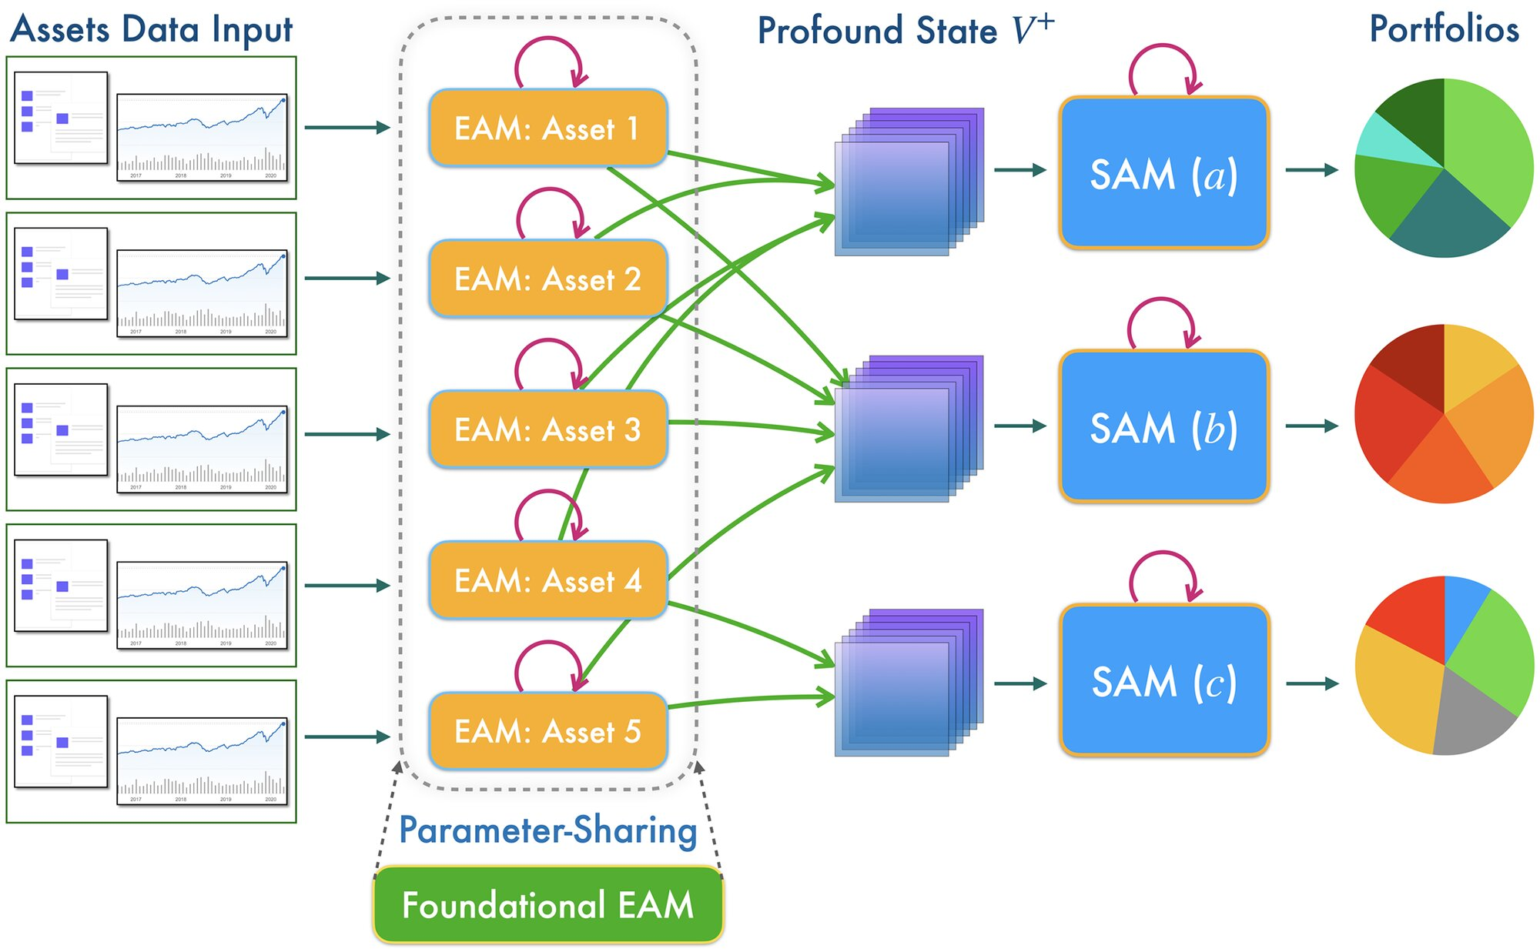


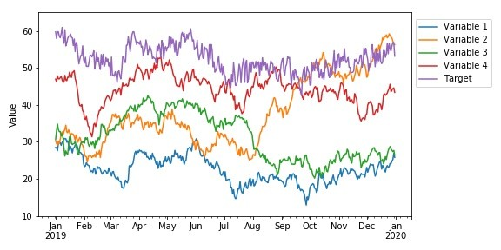
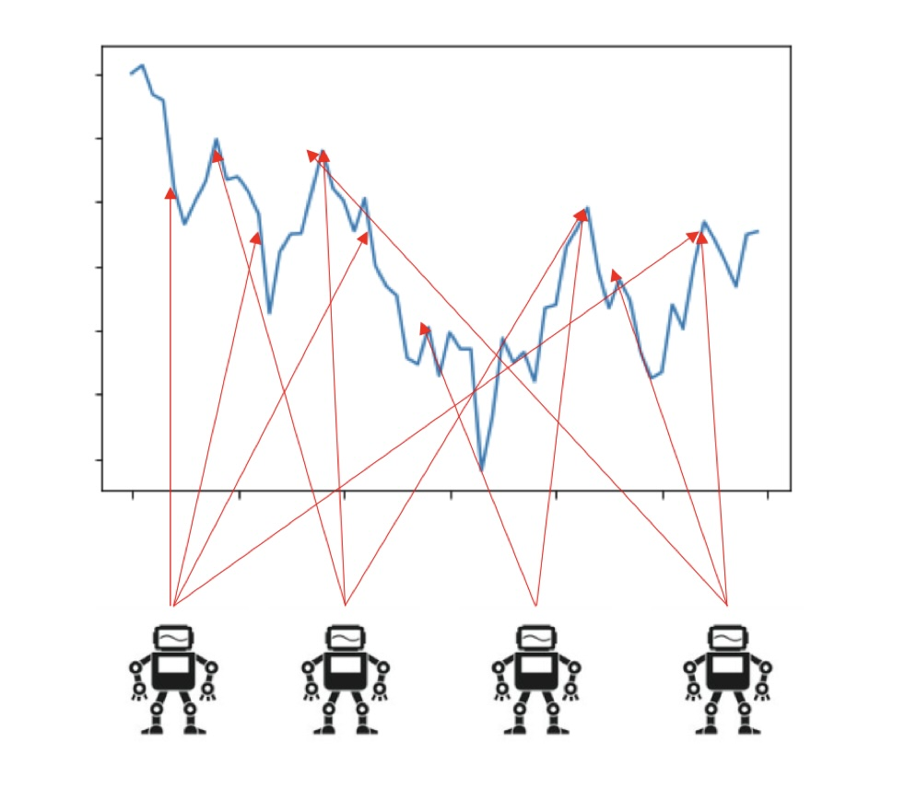

Улучшения агента
Метаобучение
Многоагентная кооперация
Внешние данные

Slide 35


Вопросы?
Задаем вопросы в чат
Ставим “–”,
если вопросов нет

Slide 36
Ключевые тезисы
1. | Поняли области применения Reinforcement Learning
2. | Поняли схему применения Reinforcement Learning для финансовых рынков
3. | Поняли принципы построения собственного окружения
4. | Реализовали агента, обучающегося на модели финансового рынка
5. | Поняли пути улучшения агента

Slide 37
Вопросы?
Задаем вопросы в чат
Ставим “–”,
если вопросов нет

Slide 38
Знакомство с командой
и программой курса

Slide 39

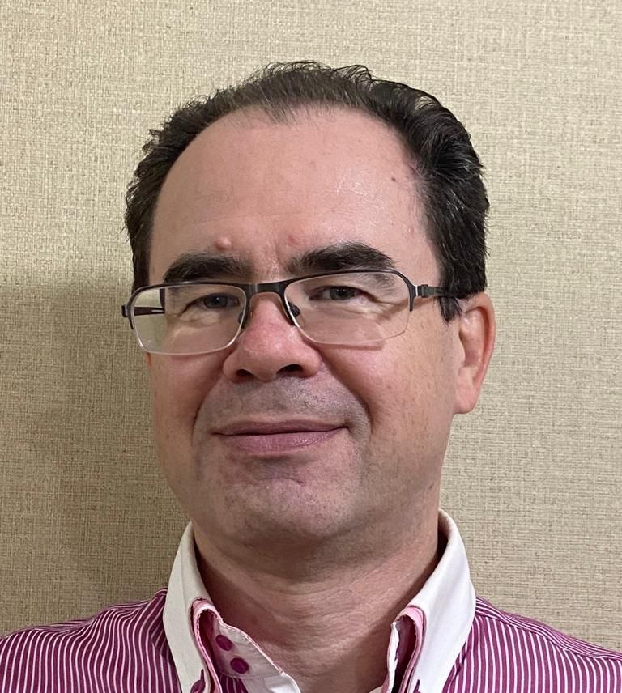
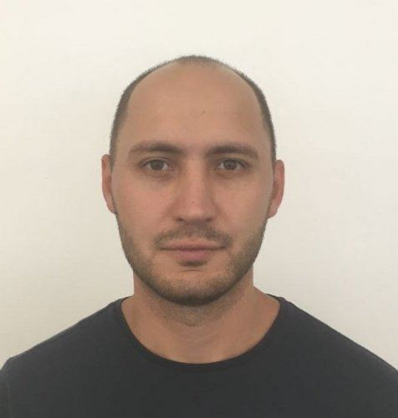
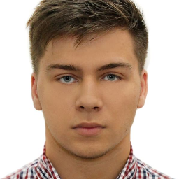
Команда курса
Игорь Стурейко
Сергей Доронин
15+ лет опыта в прикладной математике и математическом моделировании НИИгазэкономика ПАО Газпром
Руководил командой̆, решающей прикладные задачи, вывод готовых моделей в продакшн и поддержку решений у клиента
12+ лет опыта создания и разработки корпоративных сервисов (ЭкспрессВолгаБанк, ПАО "Ростелеком" и др.)
Подбирал технологии виртуальных датацентров, методов защиты информации (DLP/WAF), проектирования систем видеонаблюдения, Wi-Fi, VoIP, IPTV и т.д.
Артем Голубин
Вячеслав Резяпкин
ОЦРВ Руководитель группы, ml-инженер
Промышленный опыт использования RL, разработка имитационной среды на железной дороге и обучении rl-агентов эффективному формированию и маршрутизации грузовых поездов
Старший математик-разработчик Ozon
Работал над оптимизацией банковских процессов, алгоритмами отгрузки и управления поставками в логистике

Slide 40






Процесс обучения
Обучение выстроено в формате вебинаров (онлайн). Онлайн-вебинары проводятся
по вечерам или в выходные дни
В процессе обучения Вы можете задавать преподавателю вопросы по материалам лекций и домашних заданий, уточнять моменты, которые были непонятны
на уроке
Все записи занятий и материалы, предоставляемые преподавателями, сохраняются в личном кабинете и остаются доступны даже после окончания обучения
Время на обучение: от 4 ак. часов
на занятия и 4-8 часов на домашнюю
работу в неделю
Домашние задания позволят Вам применить на практике полученные
во время вебинаров знания.
По каждому домашнему заданию
преподаватель дает развернутый фидбек
Программа обучения на курсах обновляется каждый запуск в зависимости от актуальных запросов в сфере IТ-технологий

Slide 41

Notes:
https://otus.ru/

Slide 42
Рефлексия

Slide 43
Подведем итоги
1. | Познакомились с компанией Отус
2. | Выделили основные отличительные черты Reinforcement Learning
3. | Поняли области применения Reinforcement Learning
4. | Поняли принципы построения собственного окружения
5. | Реализовали агента, обучающегося на модели финансового рынка
6. | Поняли пути улучшения агента

Slide 44



О курсе
Reinforcement Learning
старт обучения: 30.11.2023
Следующий открытый урок:
Игры с человеком и компьютером 21.11.2023

Slide 45

Заполните, пожалуйста,
опрос о занятии
Важно! Пройти опрос могут только залогиненные пользователи платформы OTUS
Спасибо за внимание!

Slide 46
Теория RL

Slide 47
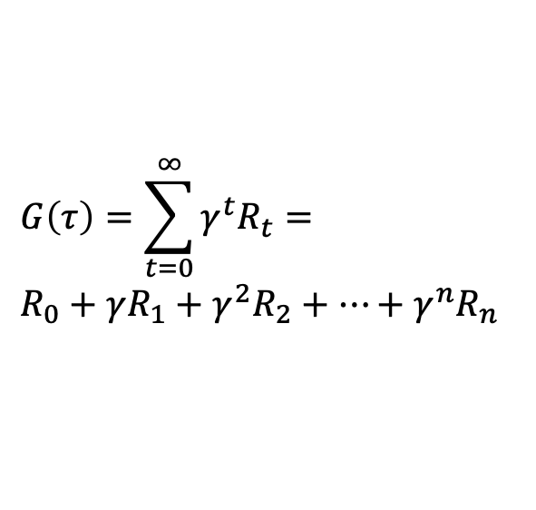
Задача
Максимизировать награду агента
$$G\left(τ\right)=\sum_{t=0}^{∞}{γ^{t}R_{t}}=$$
$$R_{0}+γR_{1}+γ^{2}R_{2}+…+γ^{n}R_{n}$$

Slide 48
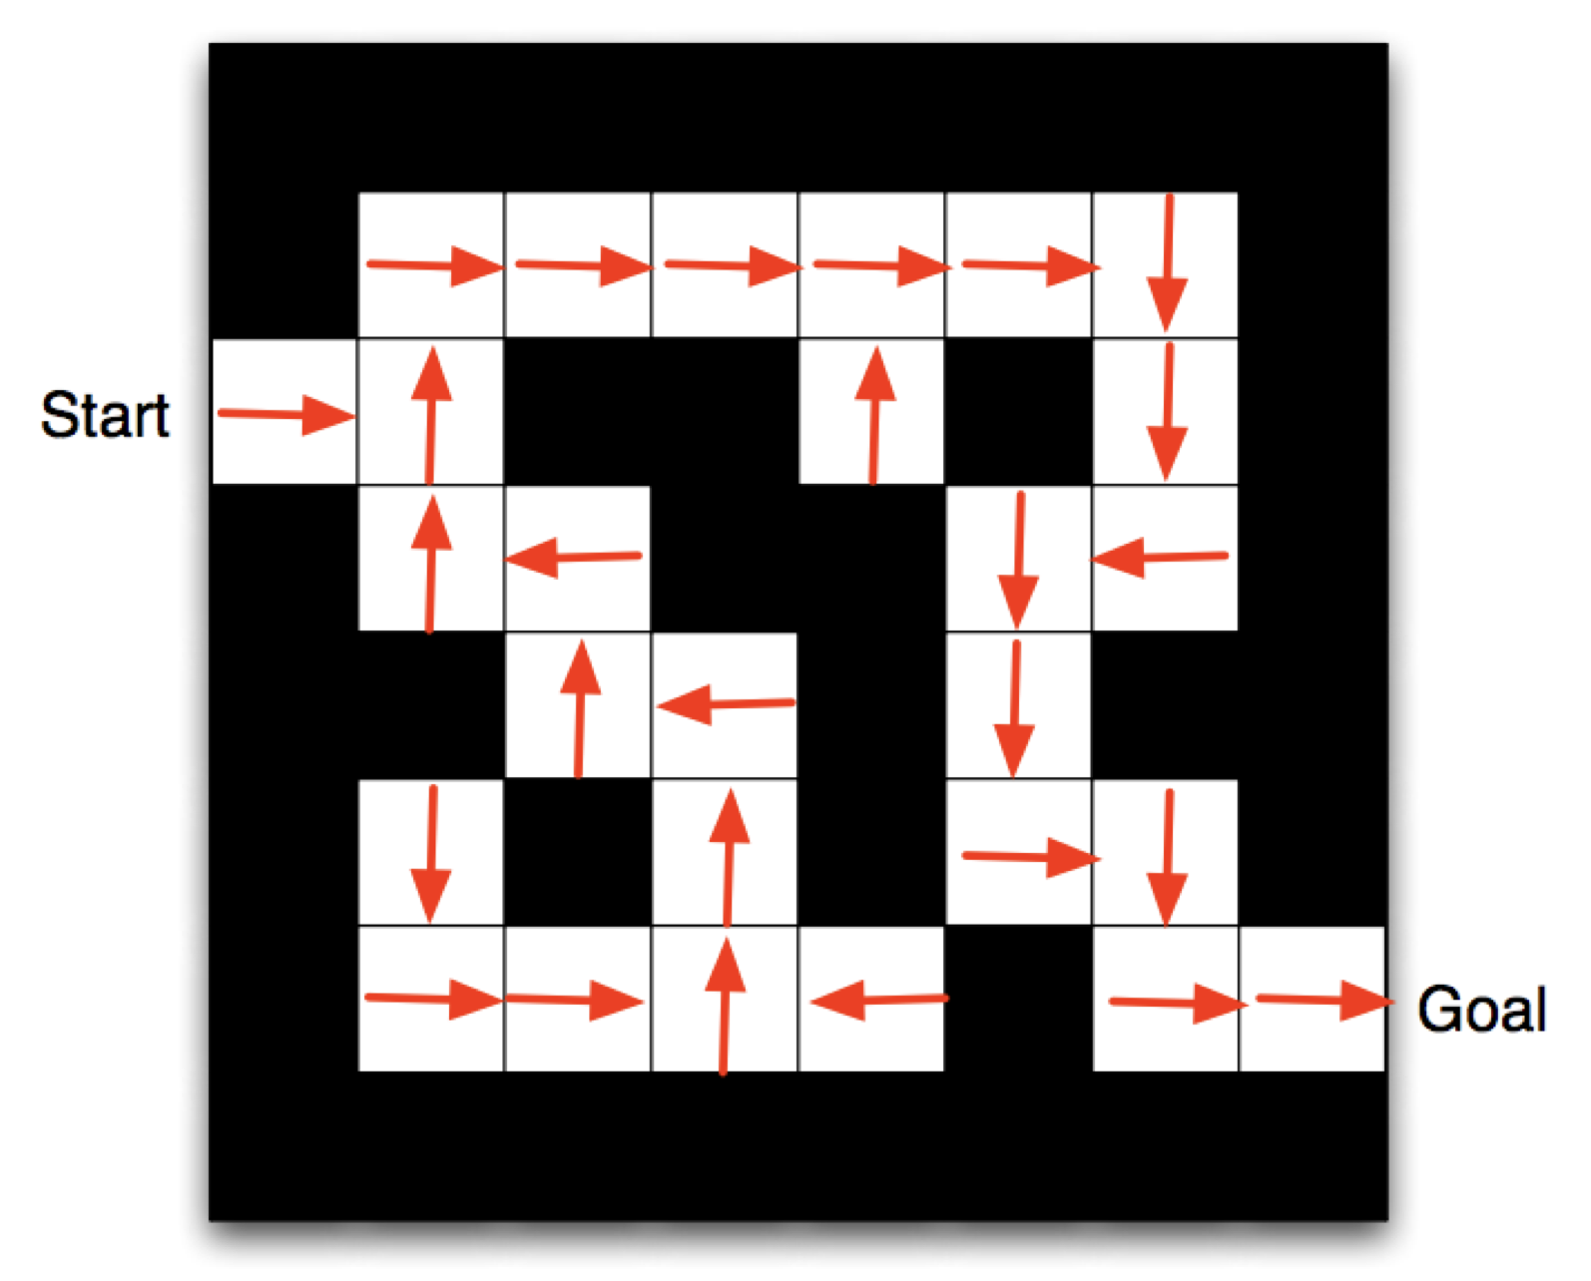
Марковский Процесс Принятия Решений (Markov Decision Process – MDP)
Если в каждой точке мы можем принять только одно решение – такая задача называется детерминистической
Notes:
Согласно этому примеру, робот может находиться в одном из двух состояний: с высоким зарядом аккумулятора или с низким зарядом аккумулятора. Робот может выбрать одно из двух действий: искать (поиск мусора) или ждать (простаивать, пока мусор не появится сам по себе). Если робот выберет действие "искать", он может найти мусор (и получить большую награду), но затем потеряет заряд батареи. Если робот выберет действие "ждать", он может случайно найти мусор (и получить меньшую награду), но сохранит заряд батареи. Если заряд батареи становится слишком низким, робот может выбрать действие "перезарядка", которое переводит его в состояние с высоким зарядом аккумулятора, но за это не предоставляется награда.
В МППР, состояния, действия, переходы между состояниями и награды все моделируются как стохастические процессы. Математический формализм МППР удобен для описания многих видов задач, таких как управление роботом по переработке.
Каждое состояние робота и его действия соответствуют "состоянию" и "действию" в МППР. Вероятности перехода и награды, ассоциированные с каждым действием в каждом состоянии, представляют "динамику" МППР. Цель робота - выбрать стратегию, которая максимизирует общую награду в долгосрочной перспективе, что соответствует цели в МППР.
Таким образом, этот пример служит хорошей иллюстрацией концепции МППР, а также важности определения подходящей стратегии для максимизации долгосрочной награды.
Важнейшей особенностью MDP является свойство Маркова, которое гласит, что вероятность перехода в какое-либо конкретное состояние зависит исключительно от текущего состояния и принятого решения, а не от последовательности событий, которые ему предшествовали. Это свойство значительно упрощает анализ и расчет оптимальной политики.
Роль в истории обучения с подкреплением
Структура Марковского процесса принятия решений является фундаментальной в истории и развитии обучения с подкреплением (RL). В 1980-х годах исследователи Ричард Саттон и Эндрю Барто формализовали RL в рамках MDP, создав прочную теоретическую основу для RL.
MDP обеспечивают четкий и формальный способ описания среды для RL. Цель агента RL — изучить оптимальную политику, т. е. набор действий, выполнение которых максимизирует ожидаемое совокупное вознаграждение в среде MDP.
Почти все проблемы RL можно описать с помощью MDP-фреймворка, будь то обучение компьютера игре в шахматы, обучение робота прохождению полосы препятствий или оптимизация рекламных стратегий в цифровом маркетинге.
Таким образом, Марковский процесс принятия решений играет центральную роль в области обучения с подкреплением, обеспечивая формальную основу для моделирования сред, формулирования задач обучения и разработки алгоритмов обучения.

Slide 49
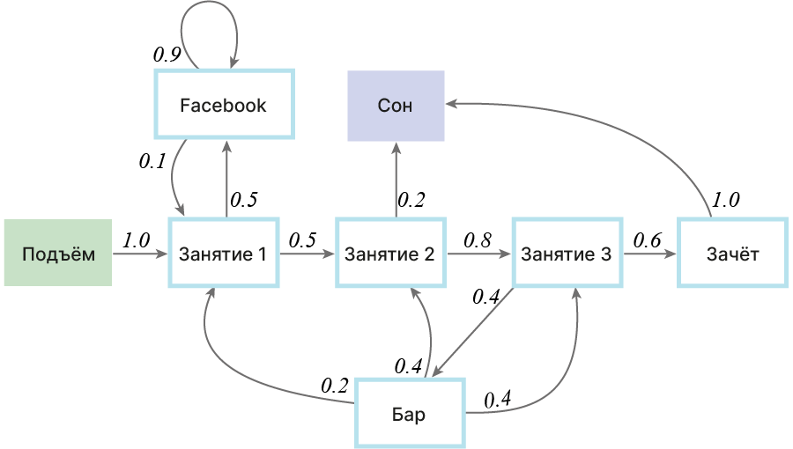
Марковский Процесс Принятия Решений (Markov Decision Process – MDP)
Если в каждой точке мы можем принять несколько решений с различной вероятностью – такая задача называется стохастической
Notes:
Согласно этому примеру, робот может находиться в одном из двух состояний: с высоким зарядом аккумулятора или с низким зарядом аккумулятора. Робот может выбрать одно из двух действий: искать (поиск мусора) или ждать (простаивать, пока мусор не появится сам по себе). Если робот выберет действие "искать", он может найти мусор (и получить большую награду), но затем потеряет заряд батареи. Если робот выберет действие "ждать", он может случайно найти мусор (и получить меньшую награду), но сохранит заряд батареи. Если заряд батареи становится слишком низким, робот может выбрать действие "перезарядка", которое переводит его в состояние с высоким зарядом аккумулятора, но за это не предоставляется награда.
В МППР, состояния, действия, переходы между состояниями и награды все моделируются как стохастические процессы. Математический формализм МППР удобен для описания многих видов задач, таких как управление роботом по переработке.
Каждое состояние робота и его действия соответствуют "состоянию" и "действию" в МППР. Вероятности перехода и награды, ассоциированные с каждым действием в каждом состоянии, представляют "динамику" МППР. Цель робота - выбрать стратегию, которая максимизирует общую награду в долгосрочной перспективе, что соответствует цели в МППР.
Таким образом, этот пример служит хорошей иллюстрацией концепции МППР, а также важности определения подходящей стратегии для максимизации долгосрочной награды.
Важнейшей особенностью MDP является свойство Маркова, которое гласит, что вероятность перехода в какое-либо конкретное состояние зависит исключительно от текущего состояния и принятого решения, а не от последовательности событий, которые ему предшествовали. Это свойство значительно упрощает анализ и расчет оптимальной политики.
Роль в истории обучения с подкреплением
Структура Марковского процесса принятия решений является фундаментальной в истории и развитии обучения с подкреплением (RL). В 1980-х годах исследователи Ричард Саттон и Эндрю Барто формализовали RL в рамках MDP, создав прочную теоретическую основу для RL.
MDP обеспечивают четкий и формальный способ описания среды для RL. Цель агента RL — изучить оптимальную политику, т. е. набор действий, выполнение которых максимизирует ожидаемое совокупное вознаграждение в среде MDP.
Почти все проблемы RL можно описать с помощью MDP-фреймворка, будь то обучение компьютера игре в шахматы, обучение робота прохождению полосы препятствий или оптимизация рекламных стратегий в цифровом маркетинге.
Таким образом, Марковский процесс принятия решений играет центральную роль в области обучения с подкреплением, обеспечивая формальную основу для моделирования сред, формулирования задач обучения и разработки алгоритмов обучения.

Slide 50
RL policy – детерминированная политика
Политика 1
Политика 2
s | ↓ | ↑ | ↓ | →
→ | ↑ | ↓ | → | →
← | → | ↑ | → | ↑
← | ↓ | → | → | ↓
→ | ↑ | → | ↑ | f
s | ↓ | ↑ | ← | ↓
→ | → | → | ↑ | ←
← | ↑ | ↓ | → | ↓
← | ← | → | ↑ | ←
→ | ↑ | ↓ | → | f

Slide 51
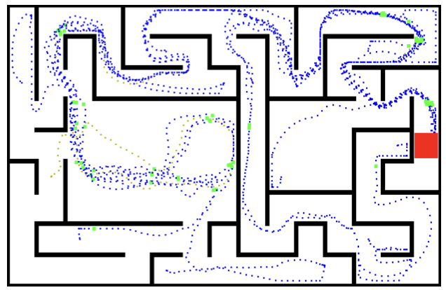
RL policy – стохастическая политика

Slide 52


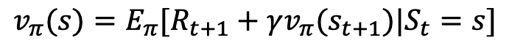
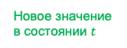
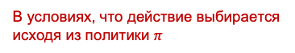





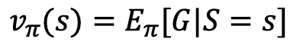


Функция ценности состояния
В условиях, что действие выбирается исходя из политики $π$
$$v_{π}(s)=E_{π}[G|S=s]$$
-7 | -6 | -5 | -4
 | -7 |  | -3
 | -8 |  | -2 | -1
 | -9
Ценность состояния $s$
При условии начала действия из
состояния $s$
Ожидаемая будущая награда
В условиях, что действие выбирается исходя из политики $π$
$$v_{π}(s)=E_{π}[R_{t+1}+γv_{π}(s_{t+1})|S_{t}=s]$$
Ценность состояния $s$
Немедленная награда
При условии начала действия из
состояния $s$
Дисконтированная ценность будущего состояния
$$v\left(S_{t}\right)←v\left(S_{t}\right)+α[R_{t+1}+γv\left(S_{t+1}\right)−v\left(S_{t}\right)]$$
Новое значение в состоянии $t$
Старая оценка для состояния $t$
Скорость обучения
Награда
Дисконтированная ценность будущего состояния
Старая оценка для состояния $t$
Ожидаемая будущая награда
TD target
TD error

Slide 53





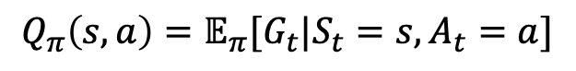

Функция ценности состояния-действия
В условиях, что действие выбирается исходя из политики $π$
-7 | -6 | -5 | -4
 | -7 |  | -3
 | -8 |  | -2 | -1
 | -9
$$Q_{π}\left(s, a\right)=𝔼_{π}[G_{t}|S_{t}=s, A_{t}=a]$$
Ценность состояния $s$ при действии $a$
При условии начала из
состояния $s$ и выбора действия $a$
Ожидаемая будущая награда
$$Q\left(S_{t}, A_{t}\right)←Q\left(S_{t}, A_{t}\right)+α[R_{t+1}+γ\underset{a}{maxQ\left(S_{t+1},a\right)}−Q\left(S_{t},A_{t}\right)]$$
Новое значение в состоянии $t$
Старая оценка для состояния $t$
Скорость обучения
Награда
Старая оценка для состояния $t$
Дисконтированная ценность будущего состояния
TD target
TD error

